Slide 1
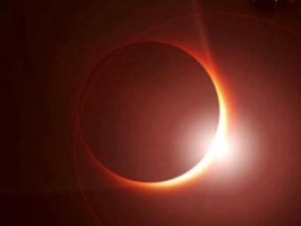
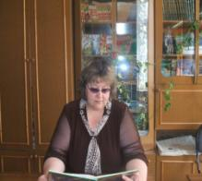
Открытый урок внеклассного чтения по повести А.А. Лиханова «Солнечное затмение» «ОБРЕСТИ ДУШУ» для учащихся 8-9х классов
Выполнила: Мухаметзанова Зухра Нурисламовна

Slide 2
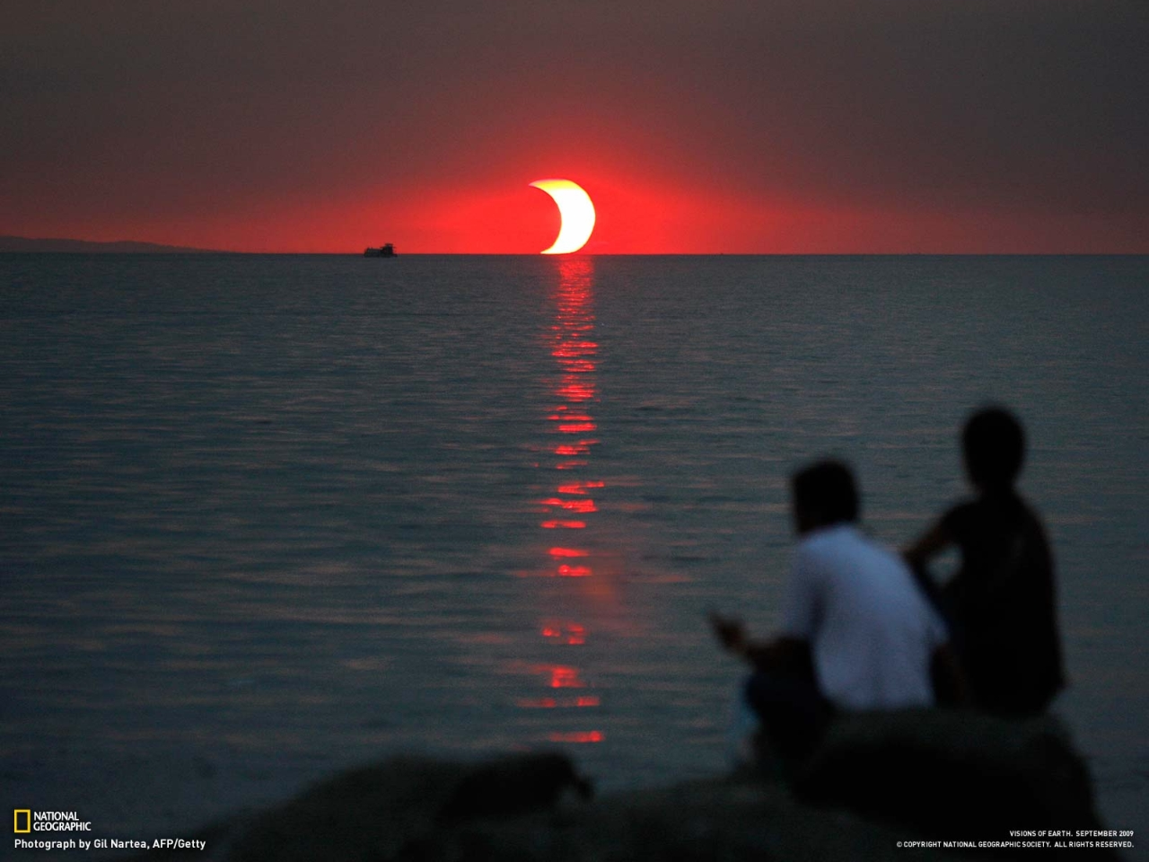
Цели:
1.Познакомить учащихся с биографией А.А.Лиханова и его произведениями;
2.Совершенствовать навыки вдумчивого чтения;
3.Продолжить формирование навыков дискуссии;
4.Воспитывать чувство любви, сострадания и уважения к ближнему.

Slide 3
Тип урока: урок – диспут
Методы:
анализ текста;
беседа по вопросам;
составление плана;
комментирование эпизодов;
работа в группах;
сообщения учащихся;
работа со статьей;
диспут.

Slide 4
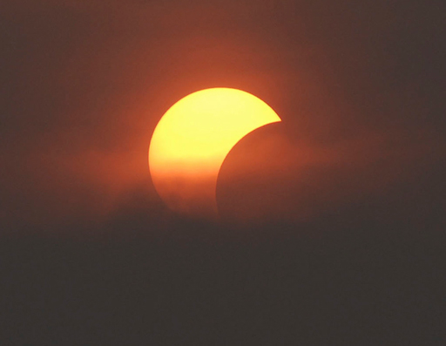
Альберт Анатольевич Лиханов (13.09.35) -писатель, президент Российского детского фонда.

Slide 5
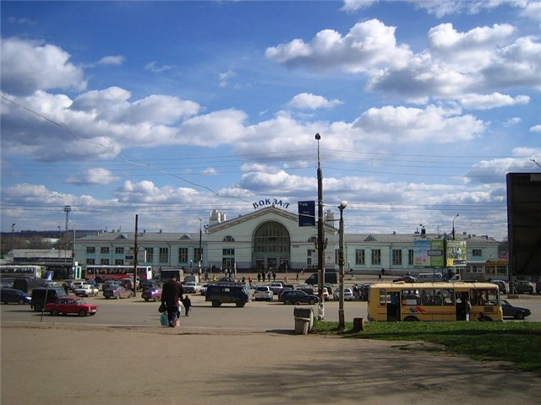
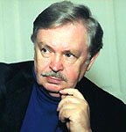
Родился в 1935 г.
в г. Кирове
г. Киров

Slide 6
Уральский государственный университет имени М.Горького

Slide 7
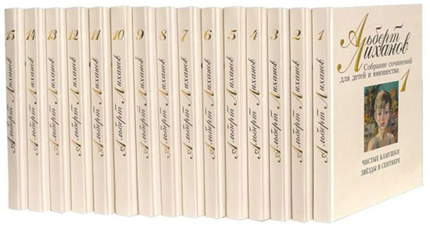
В 1959 г. стали выходить его произведения и публикации

Slide 8
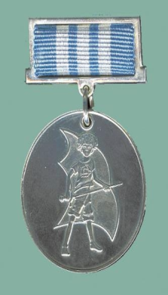
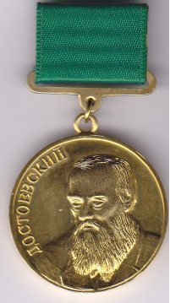
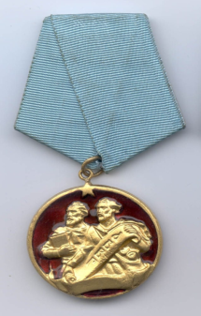
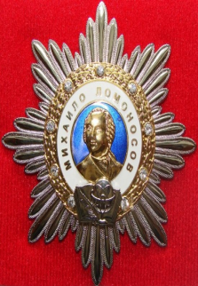
Премии А.А.Лиханова

Slide 9
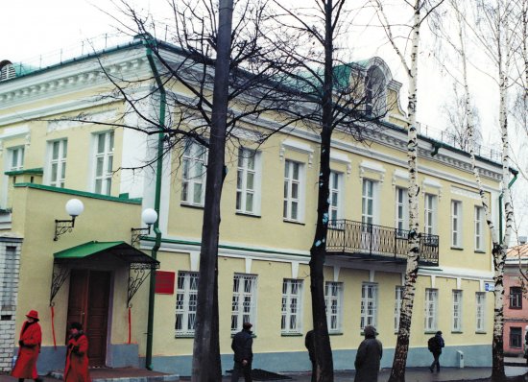
Библиотека для детей и юношества им.А. А. Лиханова в Кирове.

Slide 10
Вручение премии
губернатора Белгородской области
"Призвание"
за 2009 год.

Slide 11
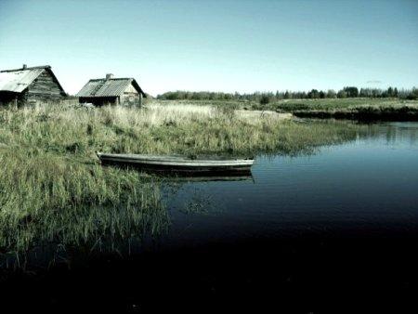
Закон любви
Фрагмент статьи А. Лиханова«Закон
любви»к повести
«Солнечное затмение»
«…В мире смуты, где мы оказались, правит беззаконие. Не только вы, совсем юные, но и вполне взрослые люди, оказались в недоумении: то, что вчера дурно, вдруг стало доблестно…именно об этом я хотел сказать своими повестями»

Slide 12
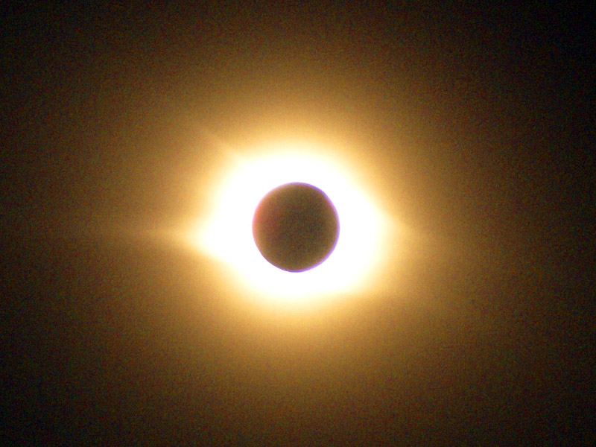
Повесть «Солнечное затмение»

